Slide 1
3. 라즈베리파이 gpio
IoT(사물인터넷) 보안
2016년 2학기

Slide 2
3. 라즈베리파이 GPIO

Slide 3
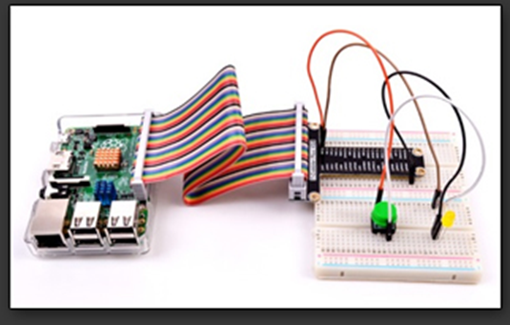
GPIO 기본 연결 방법

Slide 4
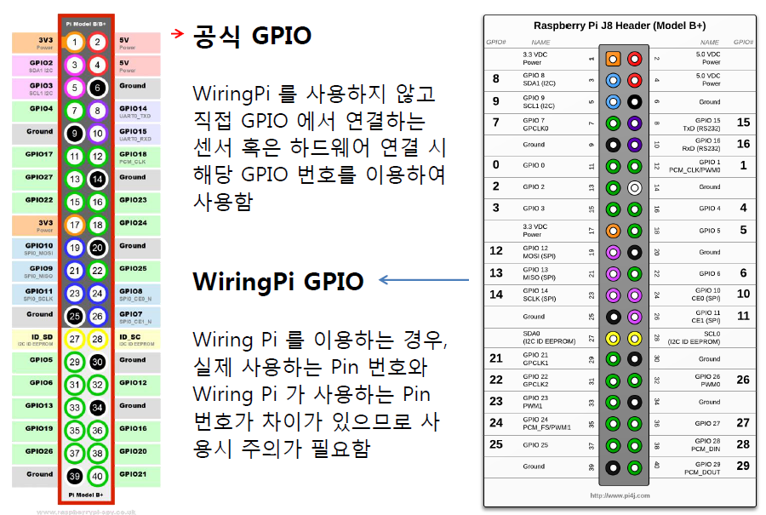
GPIO

Slide 5
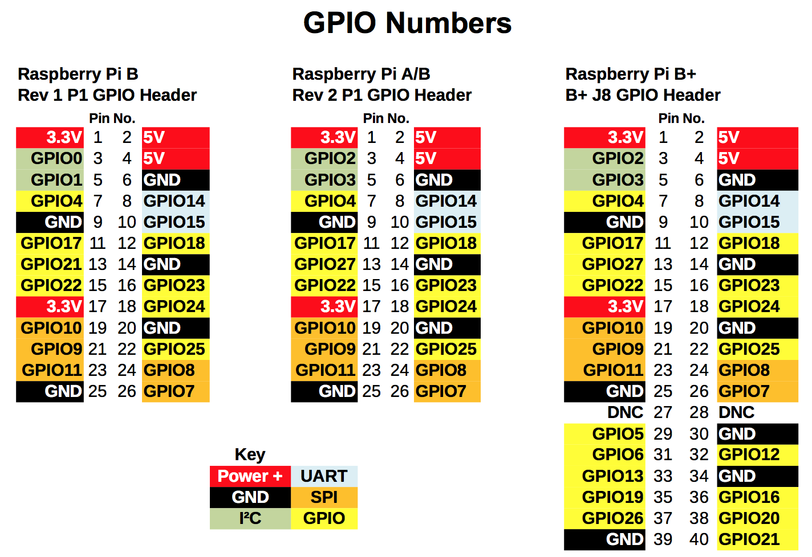
GPIO

Slide 6
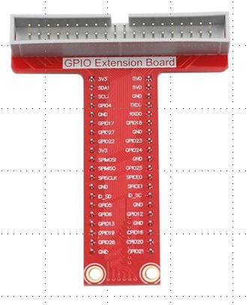
GPIO Extension Board

Slide 7
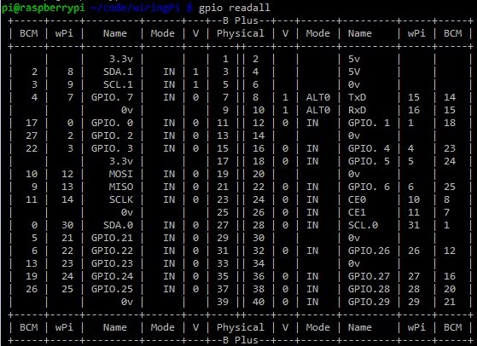
$ gpio readall

Slide 8
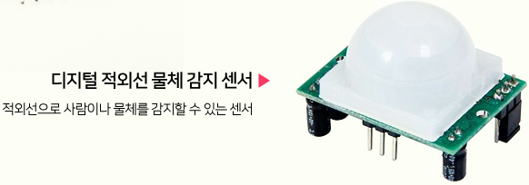
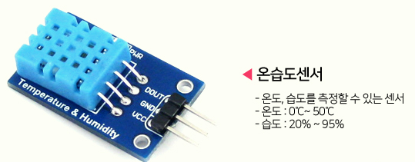
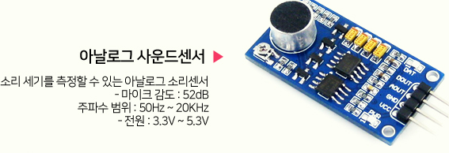
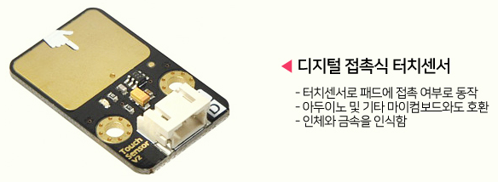
센서 종류

Slide 9
3가지 구현 프로그래밍
1. C 프로그래밍
2. node.js 프로그래밍
3. python 프로그래밍
루트 폴더에 프로젝트용 하부 폴더 작성
$ mkdir rpi
$ mkdir c
$ mkdir node
$ mkdir python

Slide 10
3.1 LED 점등 예제
단자가 긴 쪽이 (+)
LED소자의 깎인 쪽이 (-)

Slide 11
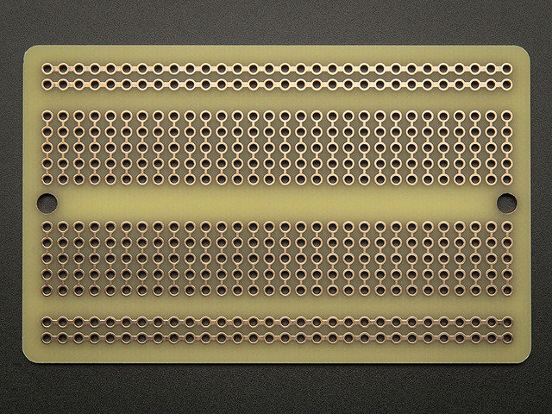
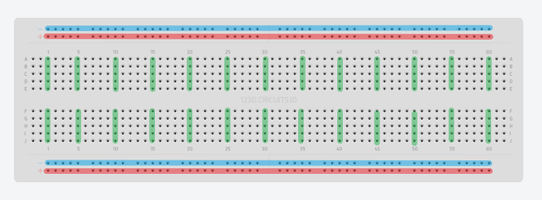
Breadboard (빵판)
납땜없이 회로를 손쉽게 구성
선 방향으로 회로 연결됨
- GND 연결
+ VCC 연결

Slide 12
저항 (register)
성능이 낮은 전도체의 양쪽 끝 또는 측면에 도선이나 전도체 2개가 붙어있는 형태로 되어 있음 단위는 옴(ohm) 이며, 기호로는 그리스어의 오메가를 사용
용도
캐패시터 충전율 제한
양극성 트랜지스터와 같은 반도체 부품의 전압 제어
LED 또는 기타 반도체 부품의 과다 전류 방지
다른 부품과 결합하여 사용하는 오디오 회로에서 주파수 응답의 조정 또는 제한
디지털 논리 회로에 입력되는 전압의 풀업 저항 또는 풀다운 저항용
회로 내 한 지점에서의 전압 제어용

Slide 13
저항 (register)

Slide 14
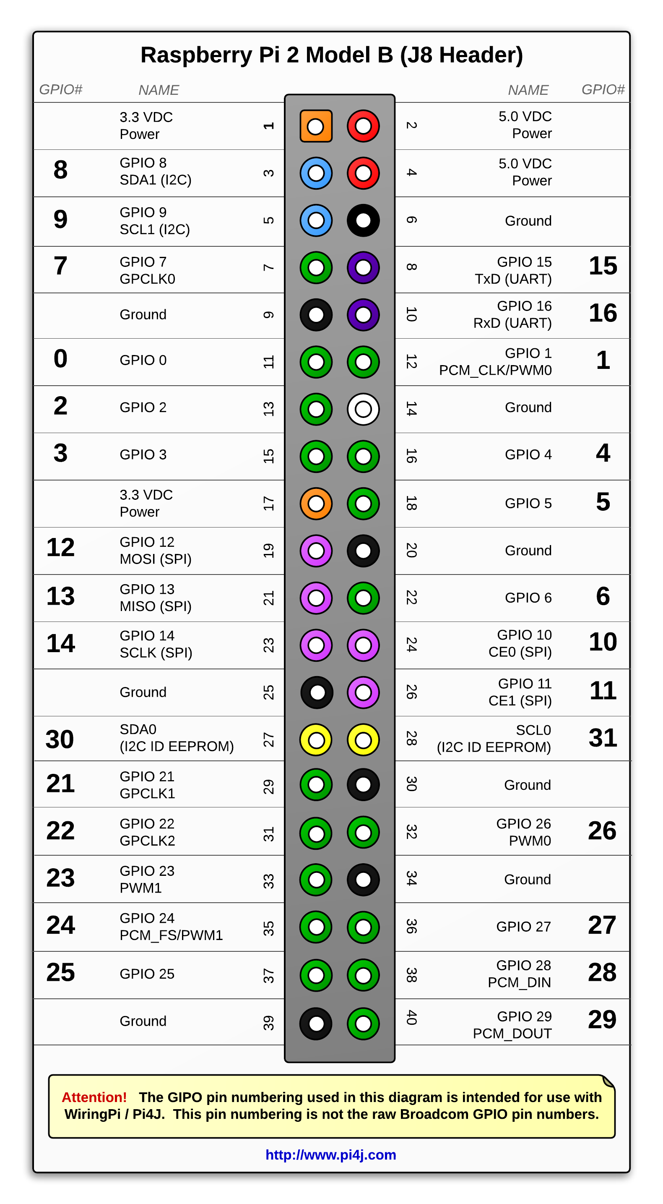
회로 구성
GPIO.BOARD - 11번
GPIO.BCM – 17번
wiringPI GPIO – 0번
LED 불빛을 밝게 하려면
저항값이 작은 저항을 이용
http://blog.naver.com/elepartsblog/220284169123

Slide 15
blink.c - C언어 개발
blink.c
// blink.c
#include <wiringPi.h>
int main(void)
{
wiringPiSetup();
int pin=0;
pinMode(pin, OUTPUT);
for(;;)
{
digitalWrite(pin, HIGH);
delay(1000);
digitalWrite(pin, LOW);
delay(1000);
}
return 0;
}
wiringPi 설치
$ sudo apt-get install wiringpi
소스 작성
$ nano blink.c
컴파일
$ gcc -Wall -o blink blink.c -lwiringPi
실행
$ sudo ./blink

Slide 16
blink.js – node.js 개발
$ cd rpi/node
패키지 설치
$ npm install wiring-pi
$ npm install sleep
node_modules 폴더에 설치됨
소스 작성
$ vi blink.js
실행
$ sudo node blink.js
루트 권한이어야 실행 가능
컴파일 없이 직접 실행
// blink.js
var wpi = require('wiring-pi');
var sleep = require('sleep');
wpi.setup('gpio');
wpi.wiringPiSetup();
wpi.pinMode(0, wpi.OUTPUT);
while(true) {
wpi.digitalWrite(0, wpi.HIGH);
sleep.sleep(1);
wpi.digitalWrite(0, wpi.LOW);
sleep.sleep(1);
}

Slide 17
blink.py – python 개발
$ cd rpi/python
소스 작성
$ vi blink.py
실행
$ sudo python blink.py
컴파일 없이 직접 실행
import RPi.GPIO as GPIO
import time
GPIO.setmode(GPIO.BOARD)
pin = 11
GPIO.setup(pin, GPIO.OUT)
try:
while True:
GPIO.output(pin, True)
time.sleep(1)
GPIO.output(pin, False)
time.sleep(1)
finally:
print("Cleaning up")
GPIO.cleanup()
GPIO.setmode(GPIO.BOARD)
pin = 11
GPIO.setmode(GPIO.BCM)
pin = 17

Slide 18
Python GPIO 번호
GPIO.BOARD
GPIO.BCM
Broadcom SOC channel

Slide 19
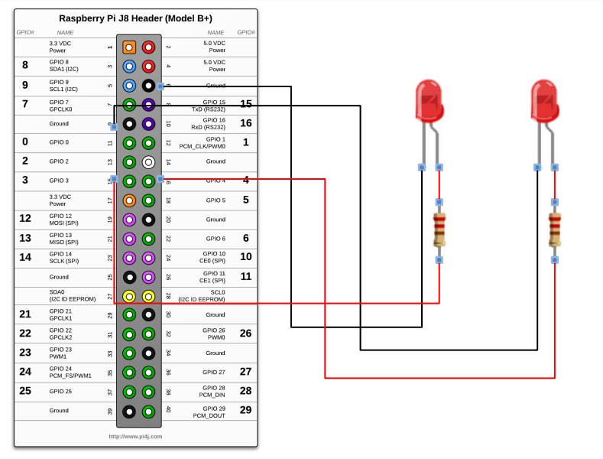
LED Blink – node.js 개발
회로 구성

Slide 20
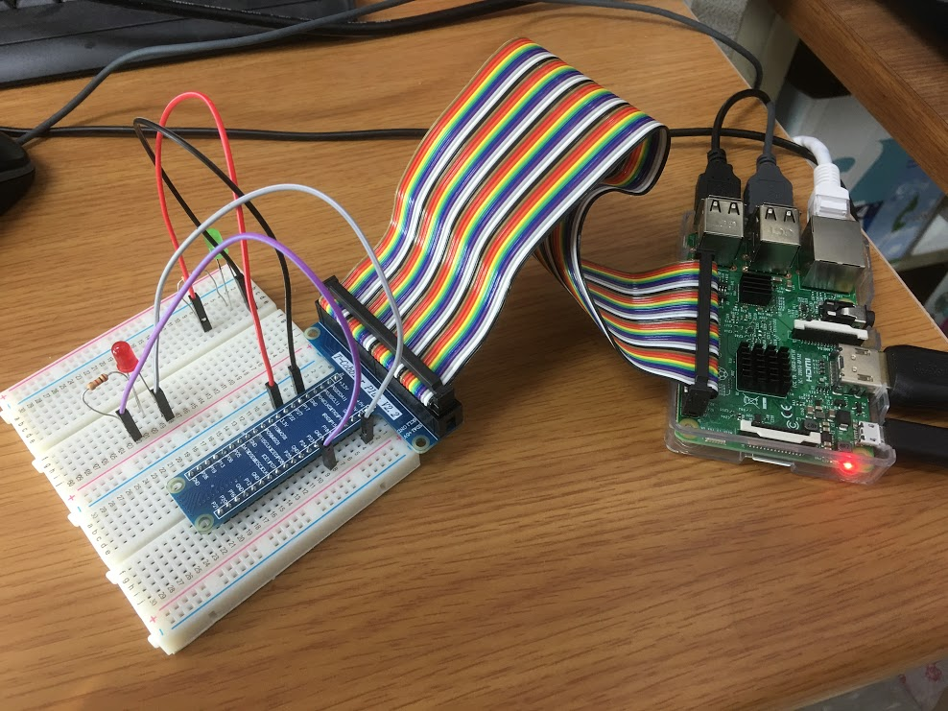
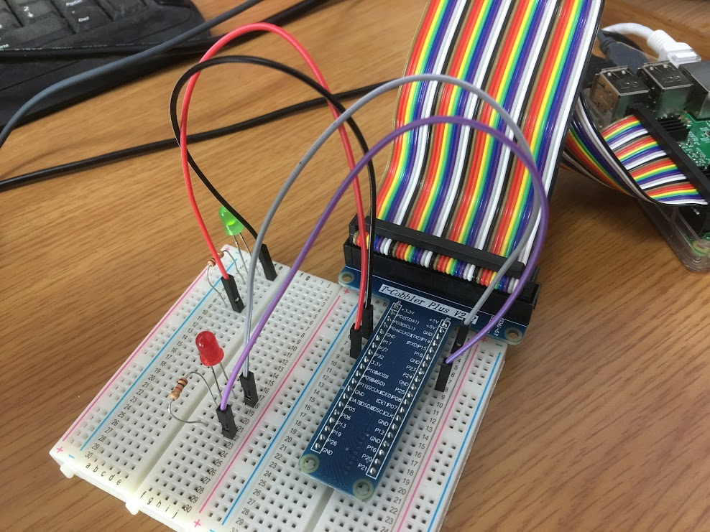
회로 구성

Slide 21
LED 제어 프로그래밍
LED 제어 프로그램
두개의 LED를 번갈아 켜고 끄기
패키지 설치
$ npm install wiring-pi
$ npm install sleep
소스 작성
$ vi led.js
실행
$ sudo node led.js
루트 권한이어야 실행 가능
// led.js 파일
var wpi = require('wiring-pi');
var sleep = require('sleep');
wpi.setup('gpio');
wpi.wiringPiSetup();
wpi.pinMode(3, wpi.OUTPUT);
wpi.pinMode(4, wpi.OUTPUT);
while(true) {
wpi.digitalWrite(3, wpi.LOW);
wpi.digitalWrite(4, wpi.HIGH);
sleep.sleep(1);
wpi.digitalWrite(4, wpi.LOW);
wpi.digitalWrite(3, wpi.HIGH);
sleep.sleep(1);
}

Slide 22
3.2 LED+스위치 활용
스위치와 LED를 이용한 활용
http://blog.naver.com/elepartsblog/220285369508
Yellow, Red, Green 3개의 LED를 3개의 스위치에 연결
스위치를 누르면 LED가 잠시 켜지도록 구성
프로그래밍에 의한 SW적인 스위치 동작

Slide 23
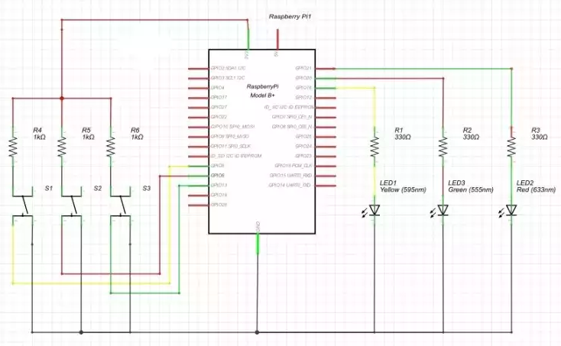
LED+스위치 활용
회로 구성

Slide 24
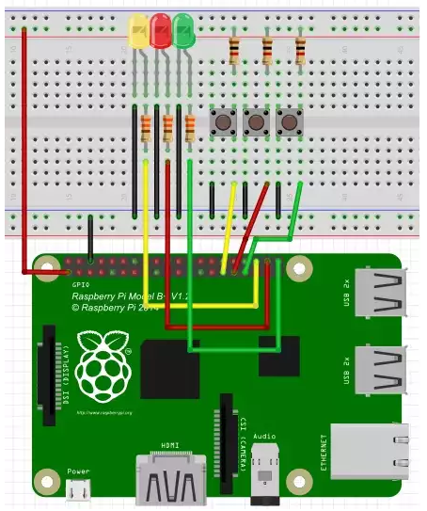
LED+스위치 활용
3.3v
GND

Slide 25
LED+스위치 활용
$ vi sw-led.c
for(;;)
{
digitalWrite(LED_Y, 0);
digitalWrite(LED_R, 0);
digitalWrite(LED_G, 0);
if(digitalRead(SW_Y)==0) {
digitalWrite(LED_Y, 1);
delay(1000);
}
if(digitalRead(SW_R)==0) {
digitalWrite(LED_R, 1);
delay(1000);
}
if(digitalRead(SW_G)==0) {
digitalWrite(LED_G, 1);
delay(1000);
}
}
return 0;
}
#include <stdio.h>
#include <wiringPi.h>
#define SW_Y 21 // GPIO 5 Yellow SW
#define SW_R 22 // GPIO 6 Red SW
#define SW_G 23 // GPIO 13 Green SW
#define LED_Y 27 // GPIO 16 Yellow LED
#define LED_R 28 // GPIO 20 Red LED
#define LED_G 29 // GPIO 21 Green LED
int main(void)
{
// if(wiringPiSetup()== -1) return 1;
wiringPiSetup();
pinMode(SW_Y, INPUT);
pinMode(SW_R, INPUT);
pinMode(SW_G, INPUT);
pinMode(LED_Y, OUTPUT);
pinMode(LED_R, OUTPUT);
pinMode(LED_G, OUTPUT);

Slide 26
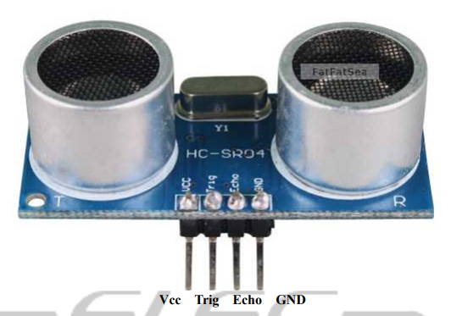
3.3 초음파 센서 제어
초음파 센서 제어
http://blog.naver.com/elepartsblog/220288246775
초음파 센서를 이용한 거리 측정
가까운 거리에 물체 또는 사람이 있는지 확인
음파를 발사하여 반사되는 신호의 시간을 측정하여
거리를 계산
거리 = uS / 58 centimeters
HC-SR04
5V Supply
Trigger Pulse Input
Echo Pulse Output
0V Ground

Slide 27
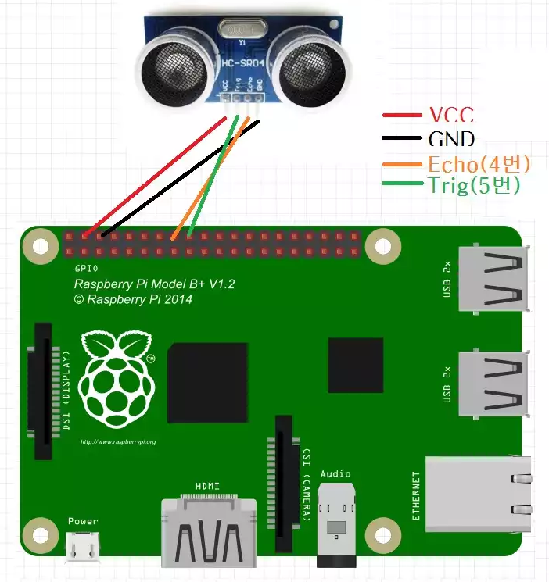
초음파 센서 제어
회로 구성
VCC 위치 확인
GND 위치 확인

Slide 28
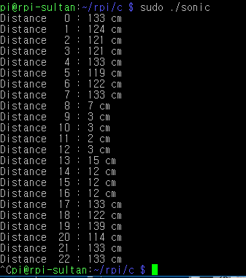
sonic.c
for(;;)
{
digitalWrite(TRIG,LOW);
usleep(2);
digitalWrite(TRIG,HIGH);
usleep(20);
digitalWrite(TRIG,LOW);
while(digitalRead(ECHO)==LOW);
long startTime = micros();
while(digitalRead(ECHO)==HIGH);
long travelTime = micros() - startTime;
int distance = travelTime / 58;
printf("Distance %3d : %d cm \n", i, distance);
i++;
delay(500);
}
}
#include <stdio.h>
#include <wiringPi.h>
#define TRIG 5
#define ECHO 4
int main(void)
{
int distance = 0;
int pulse = 0;
int i=0;
if(wiringPiSetup()==-1) return 1;
pinMode(TRIG,OUTPUT);
pinMode(ECHO,INPUT);

Slide 29
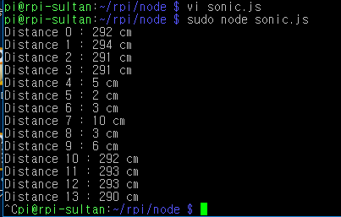
Sonic.js
// sonic.js
var wpi = require("wiring-pi");
var sleep = require("sleep");
var microtime = require('microtime');
var TRIG = 5;
var ECHO = 4;
wpi.setup('gpio');
wpi.wiringPiSetup();
wpi.pinMode(TRIG, wpi.OUTPUT);
wpi.pinMode(ECHO, wpi.INPUT);
function getDistance(TRIG, ECHO) {
wpi.digitalWrite(TRIG, wpi.LOW);
sleep.usleep(2);
wpi.digitalWrite(TRIG, wpi.HIGH);
sleep.usleep(20);
wpi.digitalWrite(TRIG, wpi.LOW);
while(wpi.digitalRead(ECHO) == wpi.LOW);
var startTime = microtime.now();
while(wpi.digitalRead(ECHO) == wpi.HIGH);
var endTime = microtime.now();
var travelTime = endTime - startTime;
var distance = travelTime/58;
return distance;
}
var i = 0;
while(true) {
var d = Math.round(getDistance(TRIG, ECHO));
console.log("Distance "+i+" : "+ d + " cm");
sleep.sleep(1);
i++;
}

Slide 30
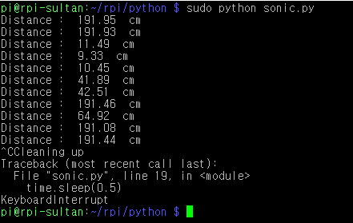
Sonic.py
import RPi.GPIO as GPIO
import time
GPIO.setmode(GPIO.BOARD)
trig = 18
echo = 16
GPIO.setup(trig, GPIO.OUT)
GPIO.setup(echo, GPIO.IN)
distance = 0
i = 0
try:
while True:
GPIO.output(trig, False)
time.sleep(0.5)
GPIO.output(trig, True)
time.sleep(0.00001)
GPIO.output(trig, False)
while GPIO.input(echo)==0 :
timeStart = time.time()
while GPIO.input(echo)==1 :
timeEnd = time.time()
travelTime = timeEnd - timeStart
distance = travelTime * 17000
distance = round(distance, 2)
print "Distance : ", distance, " cm"
time.sleep(1)
finally:
print("Cleaning up")
GPIO.cleanup()

Slide 31
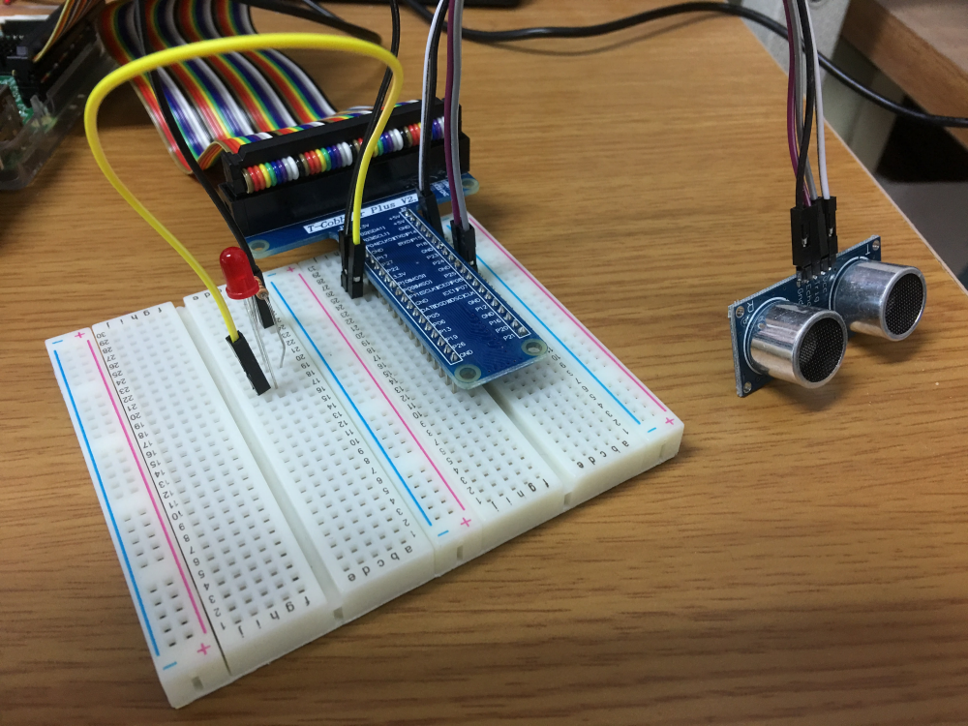
초음파센서+LED
초음파센서와 LED의 결합 활용
접근을 감지하면 LED에 불을 켜도록 만들어보자.
앞의 두가지 소스를 결합 활용

Slide 32
sonic-led.c
for(;;)
{
digitalWrite(TRIG,LOW);
usleep(2);
digitalWrite(TRIG,HIGH);
usleep(20);
digitalWrite(TRIG,LOW);
while(digitalRead(ECHO)==LOW);
long startTime = micros();
while(digitalRead(ECHO)==HIGH);
long travelTime = micros() - startTime;
int distance = travelTime / 58;
printf("Distance %3d : %d cm \n", i, distance);
if (distance < 10)
{
digitalWrite(pin, HIGH);
delay(500);
digitalWrite(pin, LOW);
}
i++;
delay(500);
}
}
#include <stdio.h>
#include <wiringPi.h>
#define TRIG 5
#define ECHO 4
#define pin 0
int main(void)
{
int distance = 0;
int pulse = 0;
int i=0;
if(wiringPiSetup()==-1) return 1;
pinMode(TRIG,OUTPUT);
pinMode(ECHO,INPUT);
pinMode(pin,OUTPUT);

Slide 33
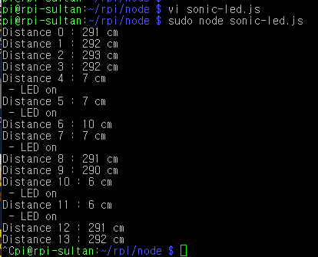
sonic-led.js
// sonic.js
var wpi = require("wiring-pi");
var sleep = require("sleep");
var microtime = require('microtime');
var TRIG = 5;
var ECHO = 4;
var led = 0;
wpi.setup('gpio');
wpi.wiringPiSetup();
wpi.pinMode(TRIG, wpi.OUTPUT);
wpi.pinMode(ECHO, wpi.INPUT);
wpi.pinMode(led, wpi.OUTPUT);
function getDistance(TRIG, ECHO) {
wpi.digitalWrite(TRIG, wpi.LOW);
sleep.usleep(2);
wpi.digitalWrite(TRIG, wpi.HIGH);
sleep.usleep(20);
wpi.digitalWrite(TRIG, wpi.LOW);
while(wpi.digitalRead(ECHO) == wpi.LOW);
var startTime = microtime.now();
while(wpi.digitalRead(ECHO) == wpi.HIGH);
var endTime = microtime.now();
var travelTime = endTime - startTime;
var distance = travelTime/58;
return distance;
}
var i = 0;
wpi.digitalWrite(led, wpi.LOW);
while(true) {
var d = Math.round(getDistance(TRIG, ECHO));
console.log("Distance "+i+" : "+ d + " cm");
if (d < 10) {
wpi.digitalWrite(led, wpi.HIGH);
sleep.sleep(1);
wpi.digitalWrite(led, wpi.LOW);
console.log(" - LED on");
}
sleep.sleep(1);
i++;
}

Slide 34
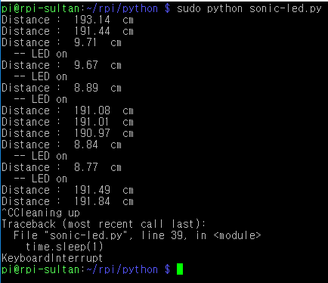
sonic-led.py
import RPi.GPIO as GPIO
import time
GPIO.setmode(GPIO.BOARD)
led = 11
trig = 18
echo = 16
GPIO.setup(led, GPIO.OUT)
GPIO.setup(trig, GPIO.OUT)
GPIO.setup(echo, GPIO.IN)
distance = 0
i = 0
try:
while True:
GPIO.output(trig, False)
time.sleep(0.5)
GPIO.output(trig, True)
time.sleep(0.00001)
GPIO.output(trig, False)
while GPIO.input(echo)==0 :
timeStart = time.time()
while GPIO.input(echo)==1 :
timeEnd = time.time()
travelTime = timeEnd - timeStart
distance = travelTime * 17000
distance = round(distance, 2)
print "Distance : ", distance, " cm"
if distance < 10 :
GPIO.output(led, True)
time.sleep(0.5)
GPIO.output(led, False)
print " -- LED on "
time.sleep(1)
finally:
print("Cleaning up")
GPIO.cleanup()

Slide 35
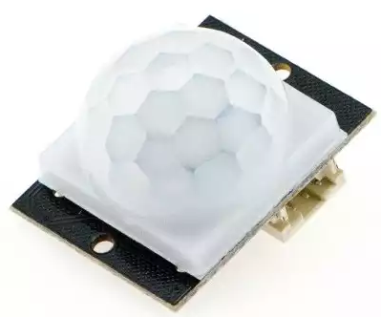
3.4 적외선 물체감지센서 제어
적외선 물체감지센서 제어
http://blog.naver.com/elepartsblog/220294594150
적외선을 이용하여 물체 존재를 감지

Slide 36
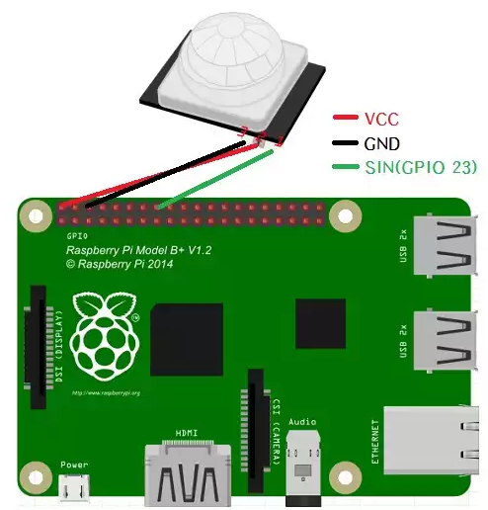
적외선 물체감지센서 제어
회로 구성

Slide 37
적외선 물체감지센서 제어
$ vi pir.c
#include <stdio.h>
#include <wiringPi.h>
#define PIR 4 // BCM_GPIO 23
int main(void)
{
if(wiringPiSetup()==-1) return 1;
pinMode(PIR, INPUT);
for(;;)
{
if(digitalRead(PIR)==0) {
printf("Detected \n");
delay(1000);
}
else {
printf(" -- not detected \n");
delay(1000);
}
}
return 0;
}

Slide 38
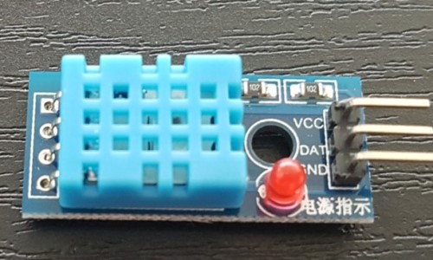
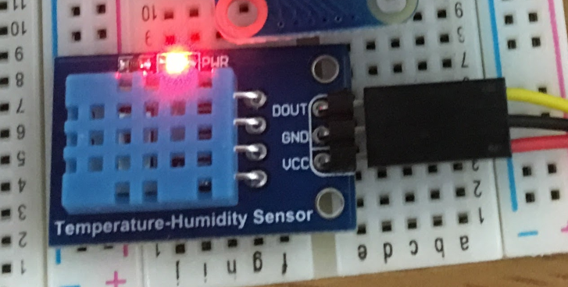
3.5 온습도 센서
온습도 센서 DHT11
제품에 따라 핀 배치가 다르므로 주의

Slide 39
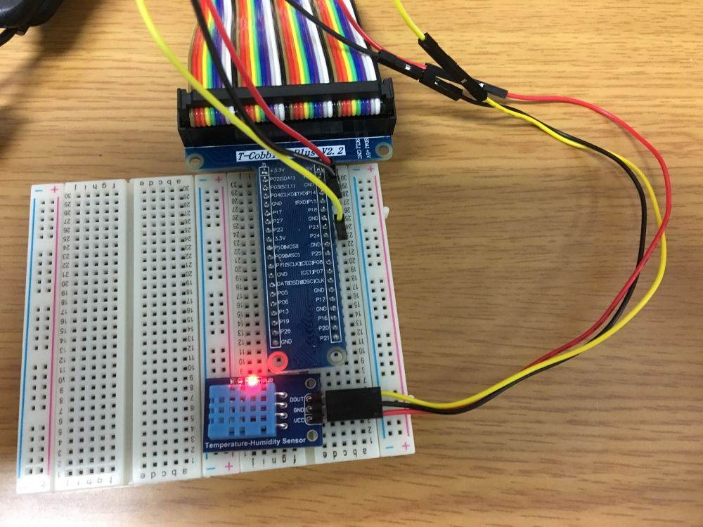
온습도 센서
회로 연결
VCC
GND
DOUT: GPIO 23

Slide 40
패키지 설치
Adafruit 패키지 설치
$ git clone https://github.com/adafruit/Adafruit_Python_DHT.git
$ cd Adafruit_Python_DHT
$ sudo python setup.py install
테스트
$ cd Adafruit_Python_DHT #소스코드 다운로드한 곳으로 이동
$ cd examples
$ sudo ./AdafruitDHT.py 11 23 # 온도센서는 DHT11이고 GPIO 포트는 2번으로 설정
pi@rpi-sultan:~/rpi/python/Adafruit_Python_DHT/examples $ sudo ./AdafruitDHT.py 11 23
Temp=31.0* Humidity=41.0%
pi@rpi-sultan:~/rpi/python/Adafruit_Python_DHT/examples $
실행 파일

Slide 41
dht.py
$ vi dht.py
import Adafruit_DHT
sensor = Adafruit_DHT.DHT11
# GPIO23 (pin no: #16)
pin = 23
humidity, temperature = Adafruit_DHT.read_retry(sensor, pin)
if humidity is not None and temperature is not None:
print "Temp={0:0.1f}*C Humidity={1:0.1f}%".format(temperature, humidity)
else:
print "Failed to get reading."
코드 작성
실행
pi@rpi-sultan:~/rpi/python/Adafruit_Python_DHT/examples $ sudo python dht.py
Temp=31.0*C Humidity=41.0%
pi@rpi-sultan:~/rpi/python/Adafruit_Python_DHT/examples $

Slide 42
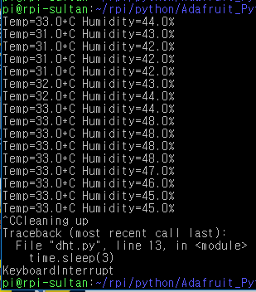
dht.py
import Adafruit_DHT
import time
sensor = Adafruit_DHT.DHT11
# GPIO23 (pin no: #16)
pin = 23
try:
while True:
humidity, temperature = Adafruit_DHT.read_retry(sensor, pin)
print "Temp={0:0.1f}*C Humidity={1:0.1f}%".format(temperature, humidity)
time.sleep(3)
finally:
print "Cleaning up"

Slide 43
GPIO GUI 스위치
Raspberry Pi Node.js Server - GPIO GUI
https://www.youtube.com/watch?v=sRuG9X2dEOo
https://tutorials-raspberrypi.com/setup-raspberry-pi-node-js-webserver-control-gpios/
그래픽 UI를 이용한 스위치 조작
방법
$ git clone https://github.com/tutRPi/Raspberry-Pi-Simple-Web-GPIO-GUI
$ cd Raspberry-Pi-Simple-Web-GPIO-GUI
$ npm install
$ sudo npm start 또는 sudo node ./bin/www

Slide 44
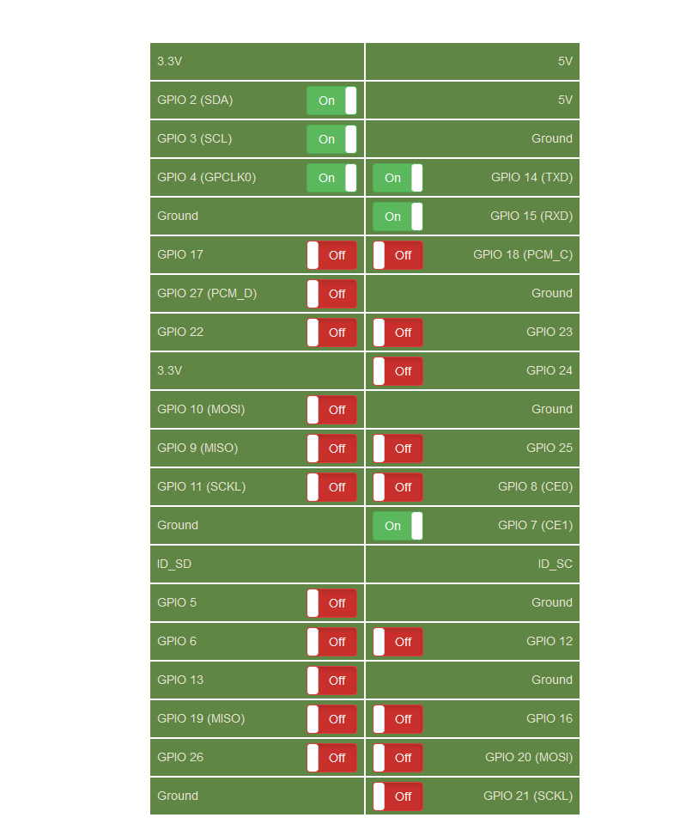
GPIO GUI 스위치
사용된 기술
Node.js
Express
Ajax
Bootstrap
Jade

